Slide 1
Proyecto: Simulador de Coherencia de memoria
Grupo 4
David De la Hoz Aguirre
Kenichi Hayakawa Bolaños
Daniela Brenes Otárola
Oscar Méndez Granados

Slide 2
Agenda
Proceso de Diseño
Arquitectura y Diagramas
Resultados y análisis

Slide 3
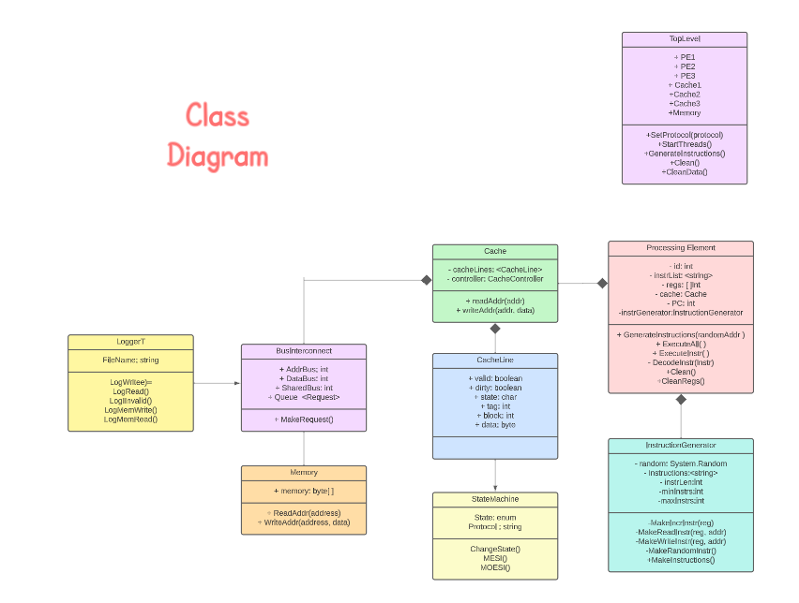
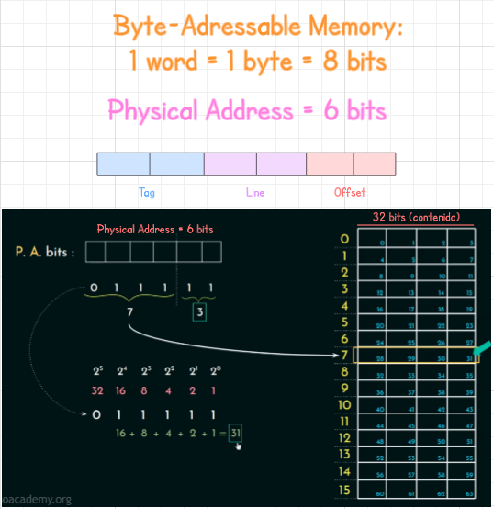
Proceso de diseño

Slide 4
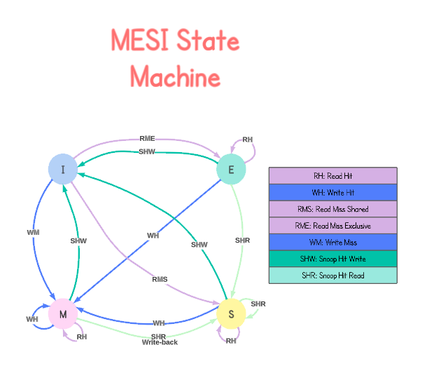
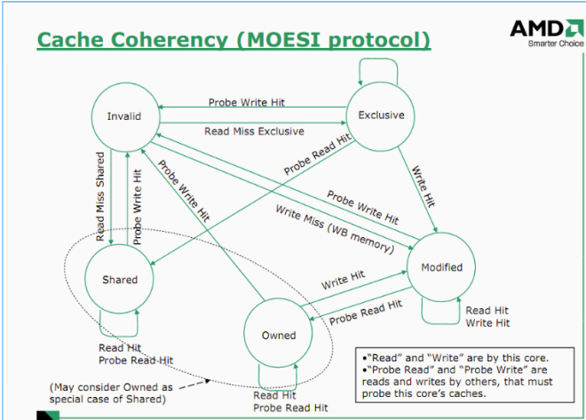

Slide 5
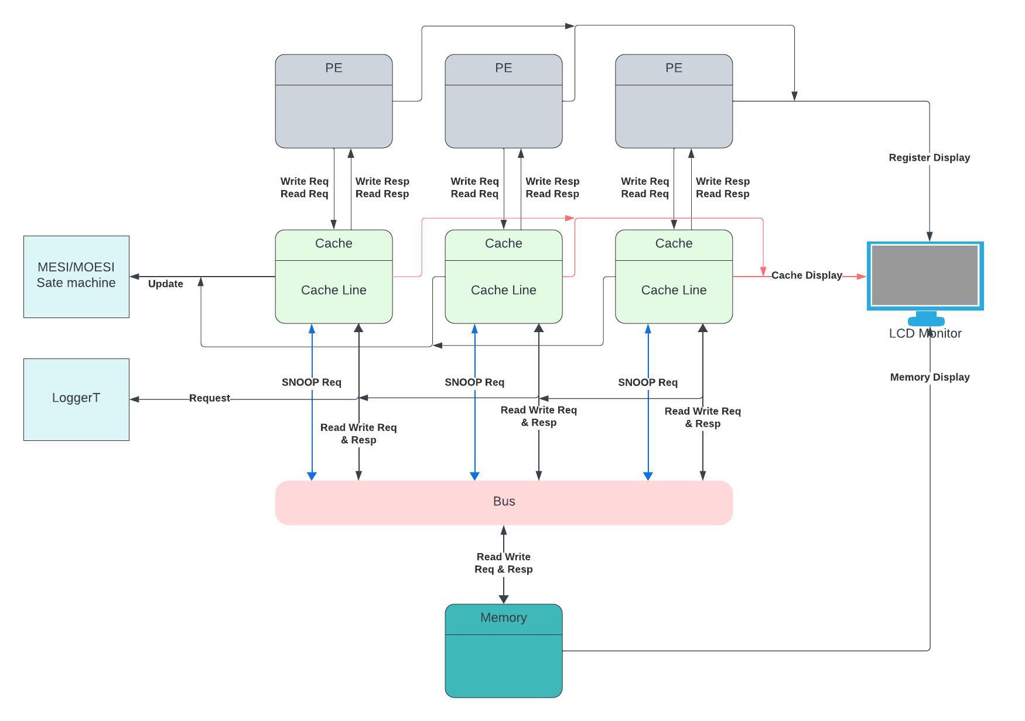
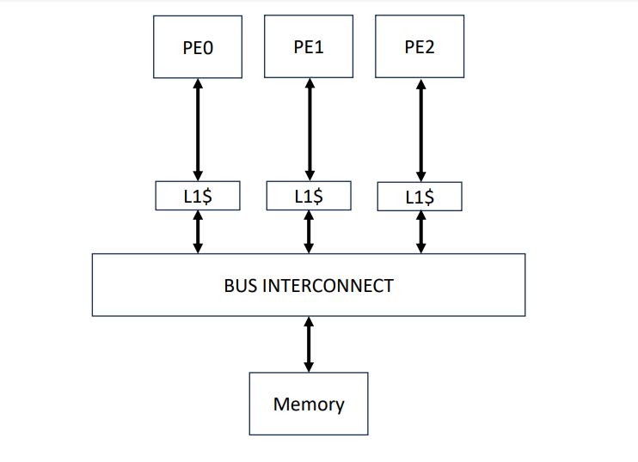
Arquitectura y Diagramas

Slide 6
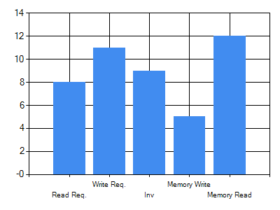
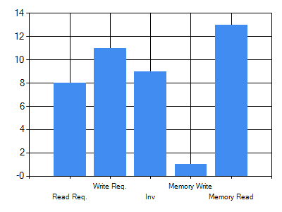
Resultados y análisis
MESI
MOESI

